Slide 1
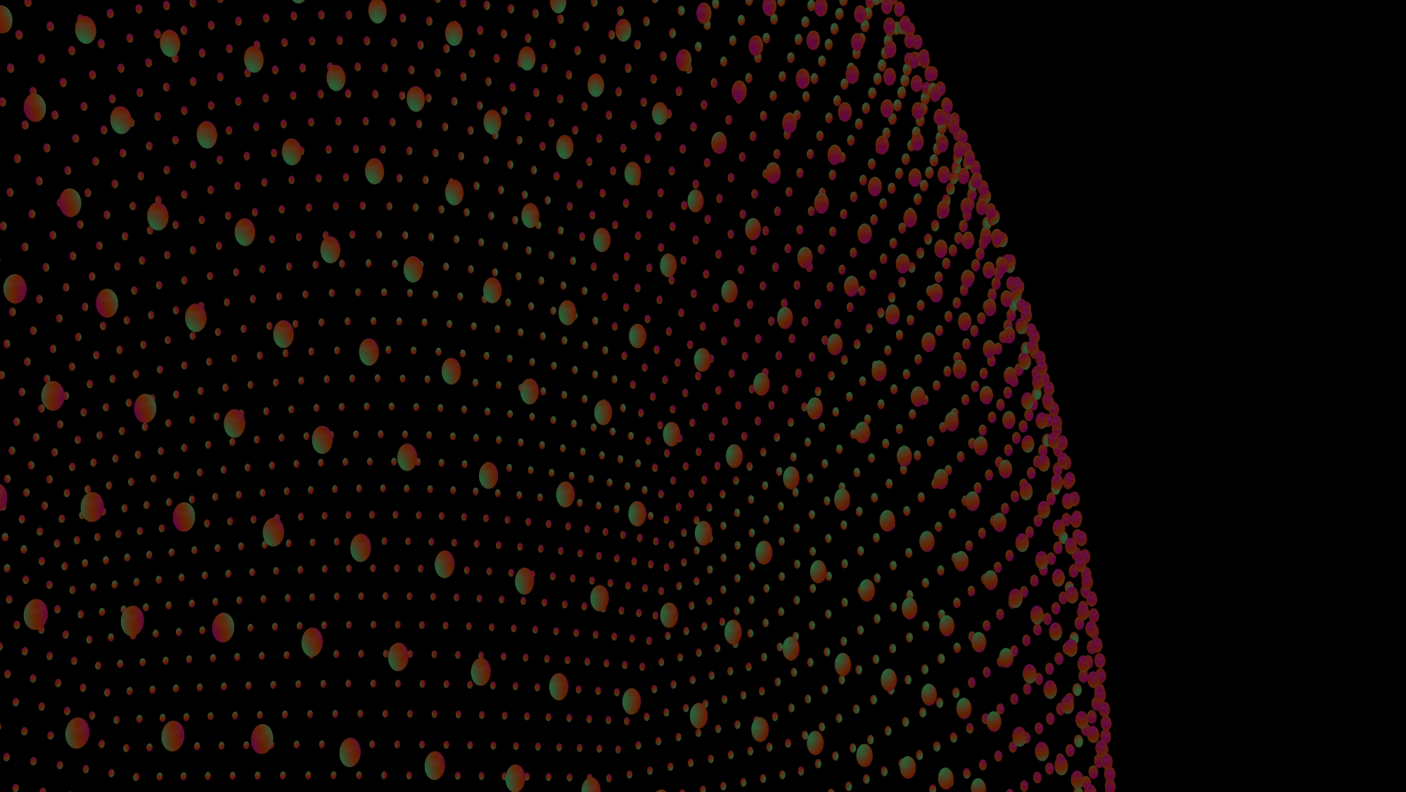
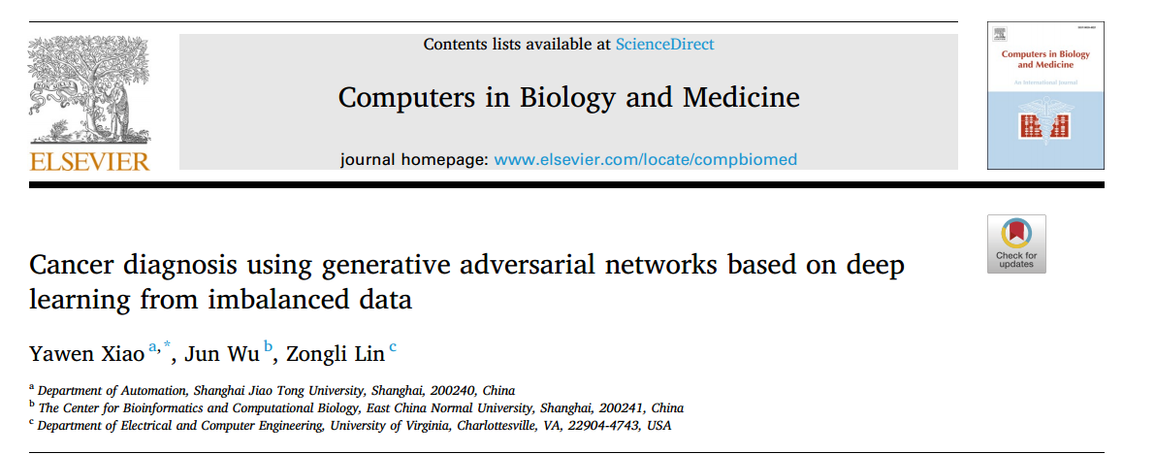
2021 Computers in Biology and Medicine
汇报人:蒋拓
2023/04/10

Slide 2
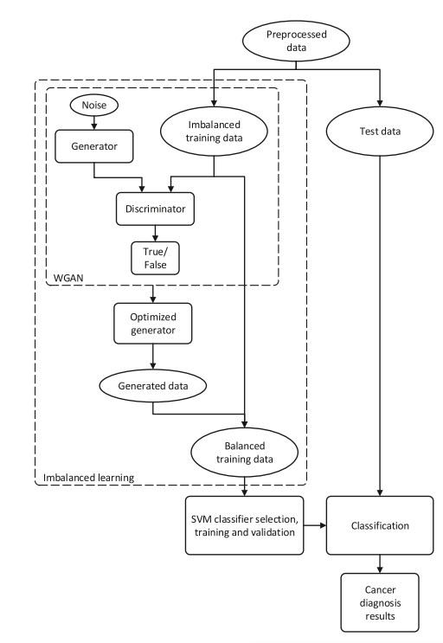
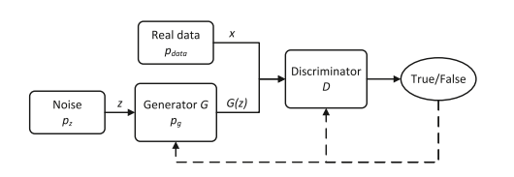
Achitecture

Slide 3
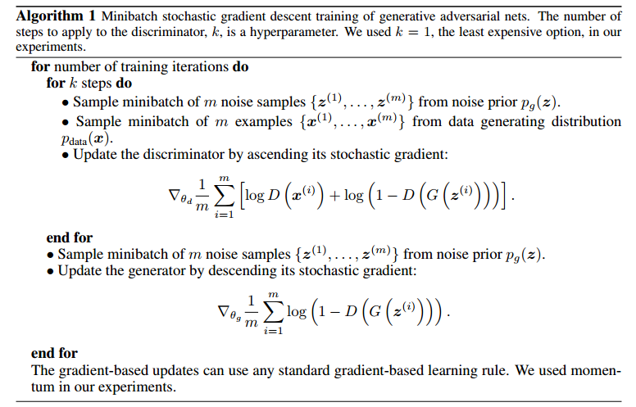
GAN

Slide 4
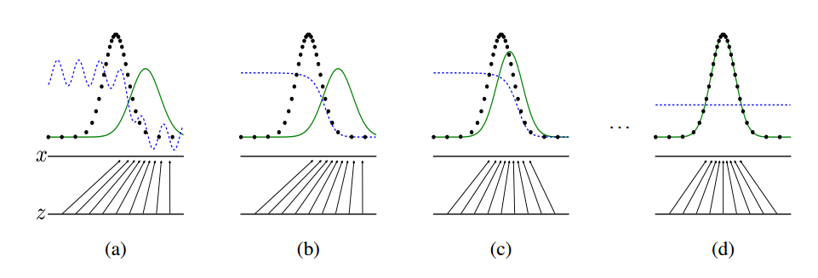
GAN
黑色虚线表示Pdata真实分布, z表示随机噪音,绿色实线表示z在Pg映射后的分布,蓝色虚线表示判别器对pg(z)判别结果的分布

Slide 5



GAN

Slide 6




Wasserstein-GAN

Slide 7



Result
当样本平衡时，数据量越大，模型性能越佳

Slide 8
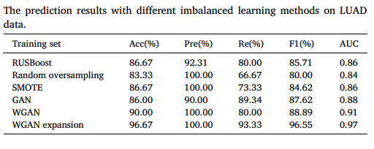
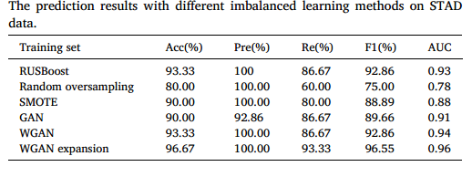
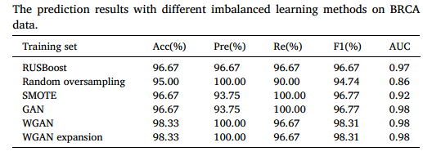
Result

Slide 9
Result

Slide 10
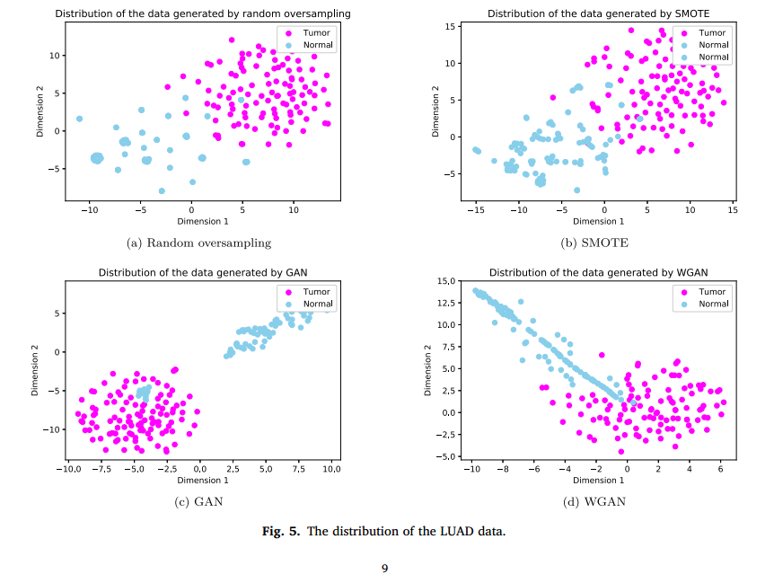
Result

